Slide 1
Разгранате алгоритамске структуре
ПРОГРАМИРАЊЕ И ПРОГРАМСКИ ЈЕЗИК
наредба “select case”
Наставник: Саша Арсенић
ОСНОВИ ИНФОРМАТИКЕ VIII РАЗРЕД

Slide 2
ПОНАВЉАЊЕ
Шта је то програм а шта програмирање?
Шта је алгоритам и како га можемо представити?
Које врсте алгоритамских структура разликујемо?

Slide 3
РАЗГРАНАТЕ АЛГОРИТАМСКЕ СТРУКТУРЕ
НАРЕДБА УСЛОВНОГ ПРЕЛАСКА
Општи облик:
IF услов THEN
наредба 1
Проширени облик:
IF услов THEN наредба 1
ELSE наредба 2
НАРЕДБА БЕЗУСЛОВНОГ ПРЕЛАСКА
GO TO broj koda
услов
СИМБОЛ ЗА ИСПИТИВАЊЕ УСЛОВА

Slide 4
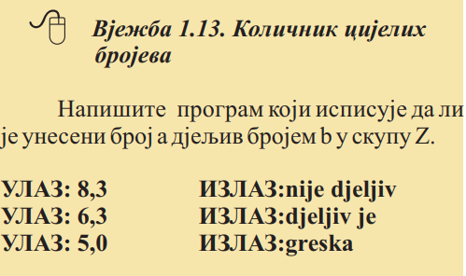
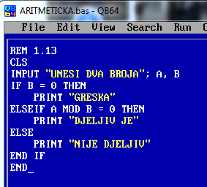
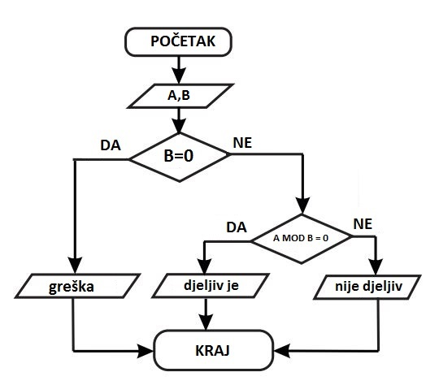
РАЗГРАНАТЕ АЛГОРИТАМСКЕ СТРУКТУРЕ
ТЕСТНИ ПРИМЈЕРИ:
MOD – остатак цјелобројног
дијељења

Slide 5
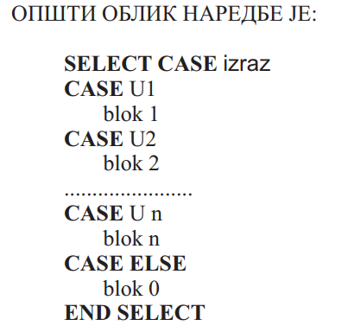
НАРЕДБА “SELECT CASE”
SELECT CASE наредба замјењује низ узастопних IF – THEN наредби.
CASE – случај

Slide 6
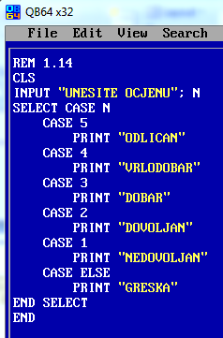
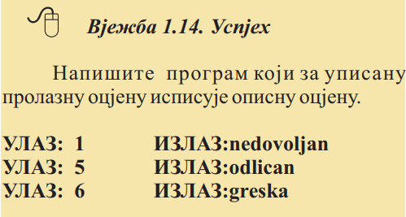
ПРИМЈЕР ЗАДАТКА СА НАРЕДБОМ “SELECT CASE”
ТЕСТНИ ПРИМЈЕРИ:

Slide 7
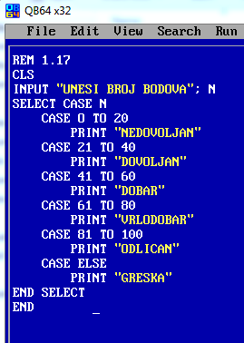
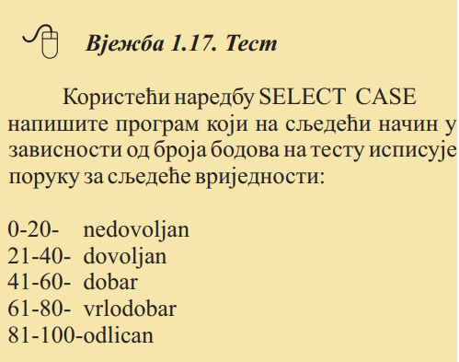
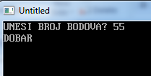
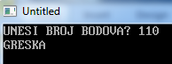
ПРИМЈЕР ЗАДАТКА СА НАРЕДБОМ “SELECT CASE”
ТЕСТНИ ПРИМЈЕРИ:

Slide 8
ЗАДАТАК ЗА САМОСТАЛАН РАД
Написати програм који за унесене бројеве од 1 до 7 исписује дане у седмици.
УЛАЗ: 1 ИЗЛАЗ: ПОНЕДЈЕЉАК
2 УТОРАК
7 НЕДЈЕЉА
10 ГРЕШКА

Slide 9
ХВАЛА НА ПАЖЊИ!

